Slide 1
«Лэпбук – как средство развития познавательных способностей детей старшего дошкольного возраста».
МКДОУ «Детский сад № 1
п.Алексеевск Киренского района».
Воспитатель: Виноградова Н.Г

Slide 2
Актуальность
Новое время диктует новые задачи и заставляет искать новые формы работы с детьми по развитию интеллектуального и творческого потенциала личности ребёнка. В связи с внедрением Федерального Государственного Образовательного Стандарта дошкольного образования каждый педагог ищет новые подходы, идеи в своей педагогической деятельности, которые были бы интересны дошкольникам и соответствовали их возрасту, и наиболее эффективно решали педагогические, образовательные и воспитательные задачи.

Slide 3
«Научить учиться самому!»
Важным аспектом современного Российского образования является тезис «научить учиться самому!», т. е. подразумевает, что воспитателям необходимо постоянно заниматься самообразованием, повышать свой уровень профессиональной компетентности и владеть новейшими образовательными технологиями.
Можно ли у вас спросить? А вы любите секреты или сюрпризы?
Вот именно на такой любви к секретам и сюрпризам построена модель удивительной книги как лэпбук.

Slide 4
Что такое лэпбук?
Лэпбук - интерактивная, тематическая папка.
Впервые создали лэпбук американцы.
«Лэпбук» – в переводе с англ. «lap» – колени, «book» – книга.
«Лепбук»- является методом технологии проектирования и моделирования, средством организации познавательной деятельности дошкольников.

Slide 5
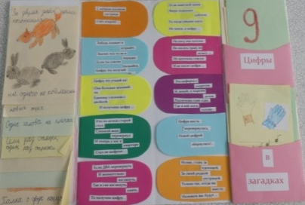
Лэпбук отвечает всем требованиям ФГОС ДО к предметно-развивающей среде.
Информативен;
полифункционален: способствует развитию творчества, воображения.
пригоден к использованию одновременно группой детей (в том числе с участием взрослого как играющего партнера);
обладает дидактическими свойствами, несет в себе способы ознакомления с цветом, формой и т.д.;
является средством художественно-эстетического развития ребенка, приобщает его к миру искусства;
вариативен (есть несколько вариантов использования каждой его части);
его структура и содержание доступны детям дошкольного возраста;
обеспечивает игровую, познавательную, исследовательскую и творческую активность всех воспитанников.

Slide 6
Чем привлекательна данная форма работы?
- Во-первых, лэпбук помогает ребенку по своему желанию организовать поиск информации по интересующей его теме, лучше понять и запомнить материал.

Slide 7
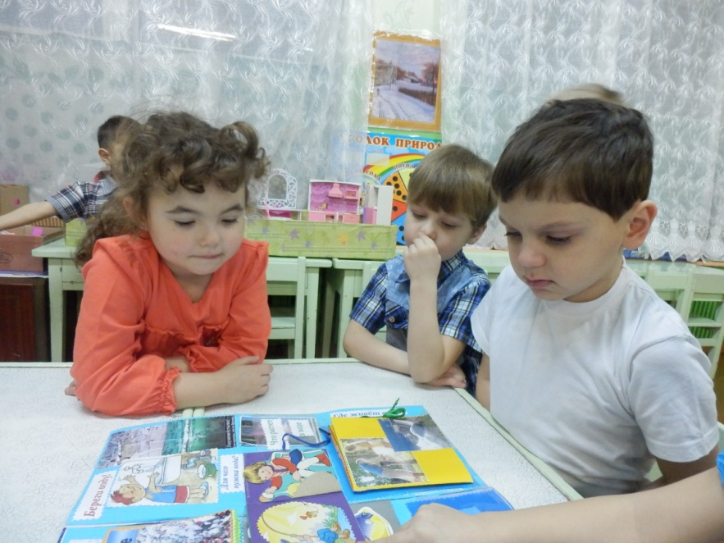
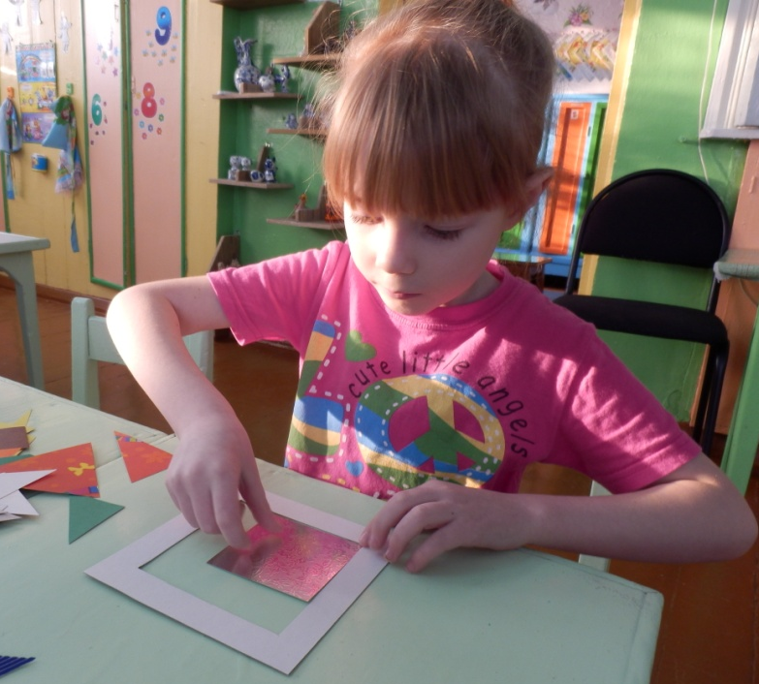
-Во-вторых, это отличный способ для повторения пройденного материала. В любое удобное время ребенок просто открывает лэпбук и с радостью повторяет пройденное, рассматривая книжку, картинки, играет в дидактические игры .

Slide 8
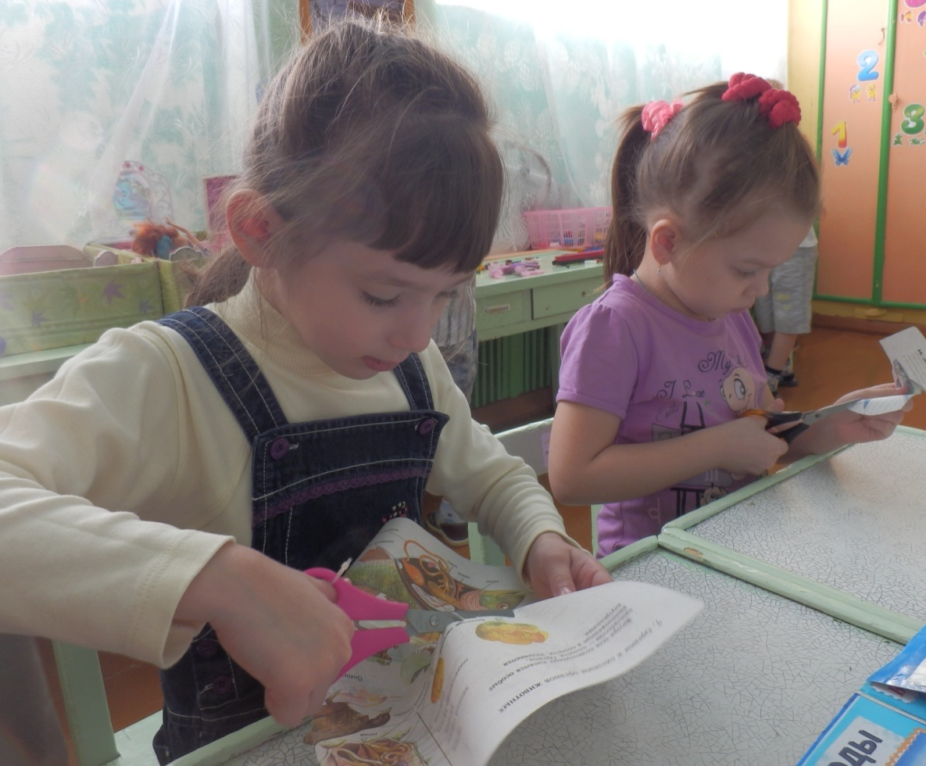
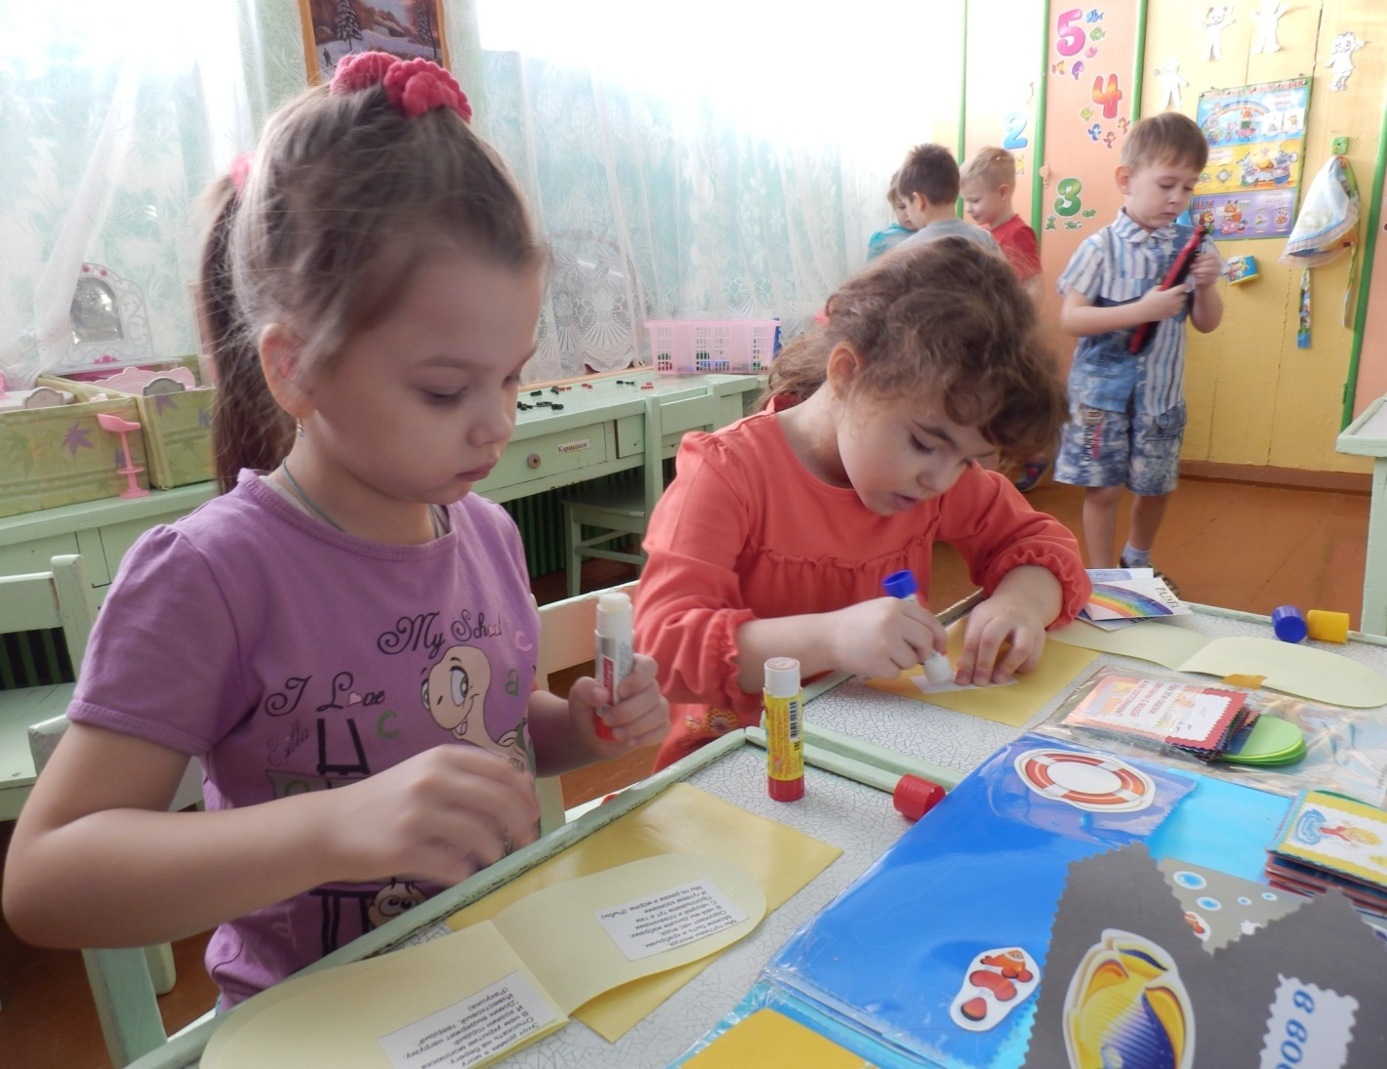
-В-третьих, ребенок учится самостоятельно собирать и организовывать информацию, формируя навыки школьного обучения.

Slide 9
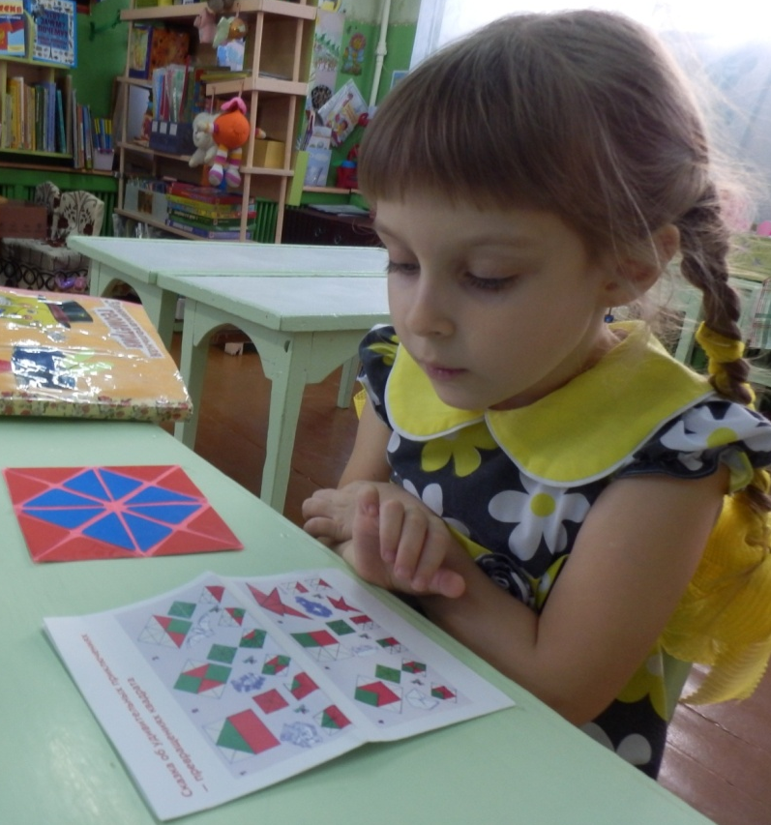
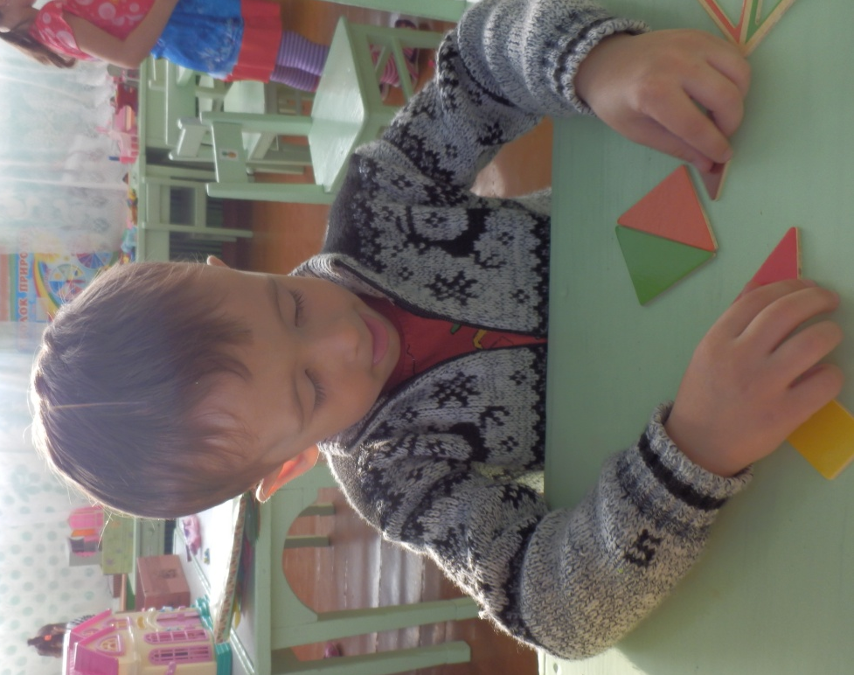
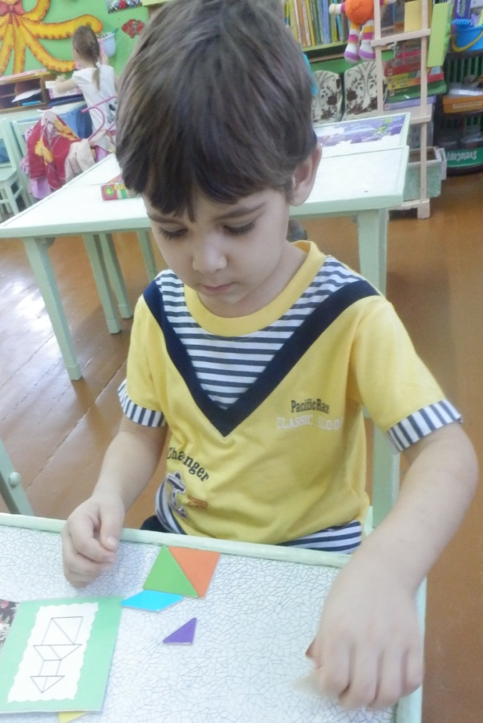
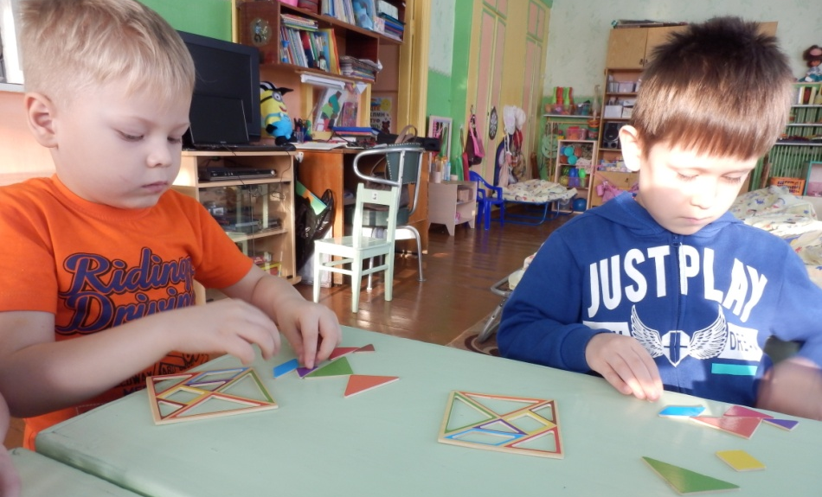
В-четвертых, можно выбрать задания под силу каждому (для малышей – кармашки с карточками или фигурками животных, например, а старшим детям – задания, подразумевающие умение рисовать, писать и т.д.)

Slide 10
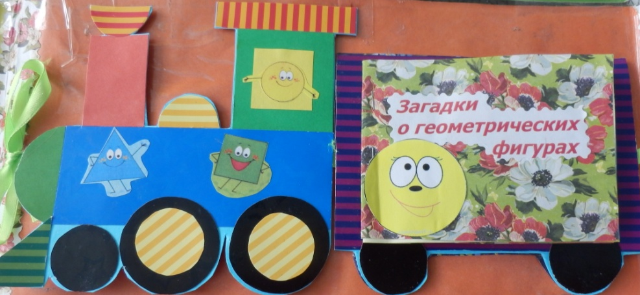
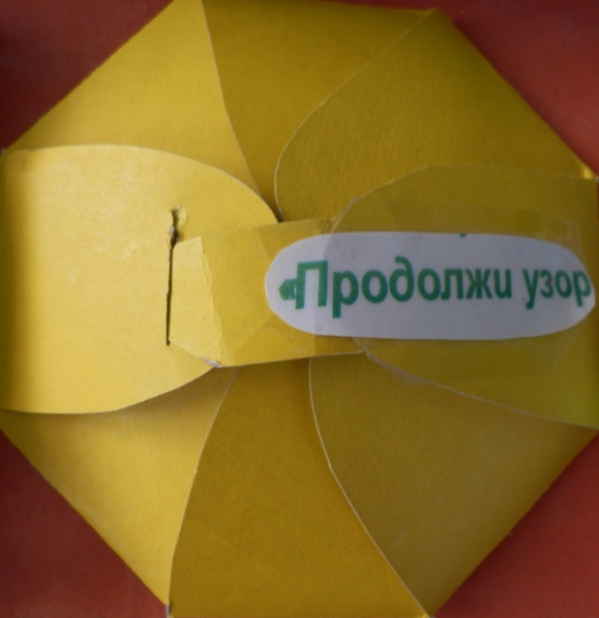
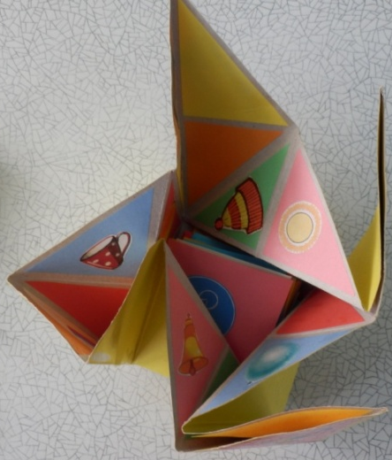
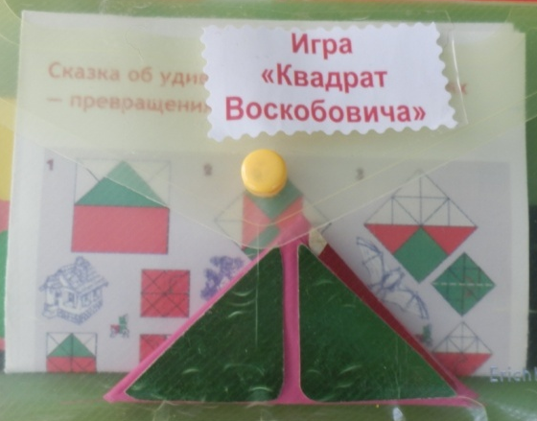
Из чего состоит лэпбук?
Лэпбук - это папка формата А3, А4, в которую вклеиваются кармашки, книжки-раскладушки, окошки и другие детали с наглядной информацией по теме: от интересных игр, до лексики и большого количества интересно поданной информации .

Slide 11
Как мы создаём лэпбуки 1. Начинаем с выбора темы.
Тема лэпбука может быть любая: -интересные события, происходящие с ребенком; -увлечения детей; -темы недели; -литературные произведения; -мультипликационные герои и т.д. Темы могут быть как общие, так и частные. Например, можно сделать общий лэпбук на тему «Дикие животные". А можно взять какое-нибудь конкретное животное и в лэпбуке дать подробную информацию о нем.
2. План.
После того, как мы выбрали тему, надо взять бумагу и ручку и написать план. Ведь лэпбук - это не просто книжка с картинками. Поэтому вам надо продумать, что он должен включать в себя, чтобы полностью раскрыть тему. А для этого нужен план того, что вы хотите в этой папке рассказать.

Slide 12
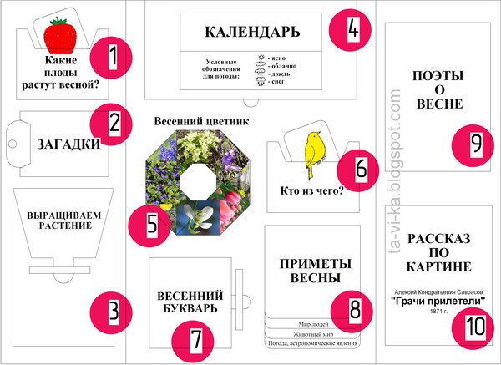
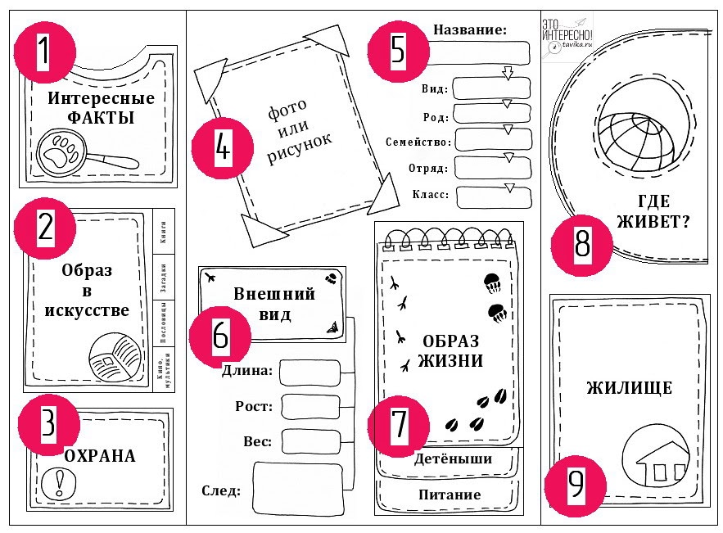
3. Создание макета.
Следующий этап самый интересный. Теперь надо придумать, как в лэпбуке будет представлен каждый из пунктов плана. То есть нарисовать макет. Здесь нет границ для фантазии: формы представления могут быть любые. От самого простого, до игр и развивающих заданий. И все это разместить на разных элементах: в кармашках, блокнотиках, мини-книжках, книжках-гармошках, вращающихся кругах, конвертиках разных форм и т.д.

Slide 13
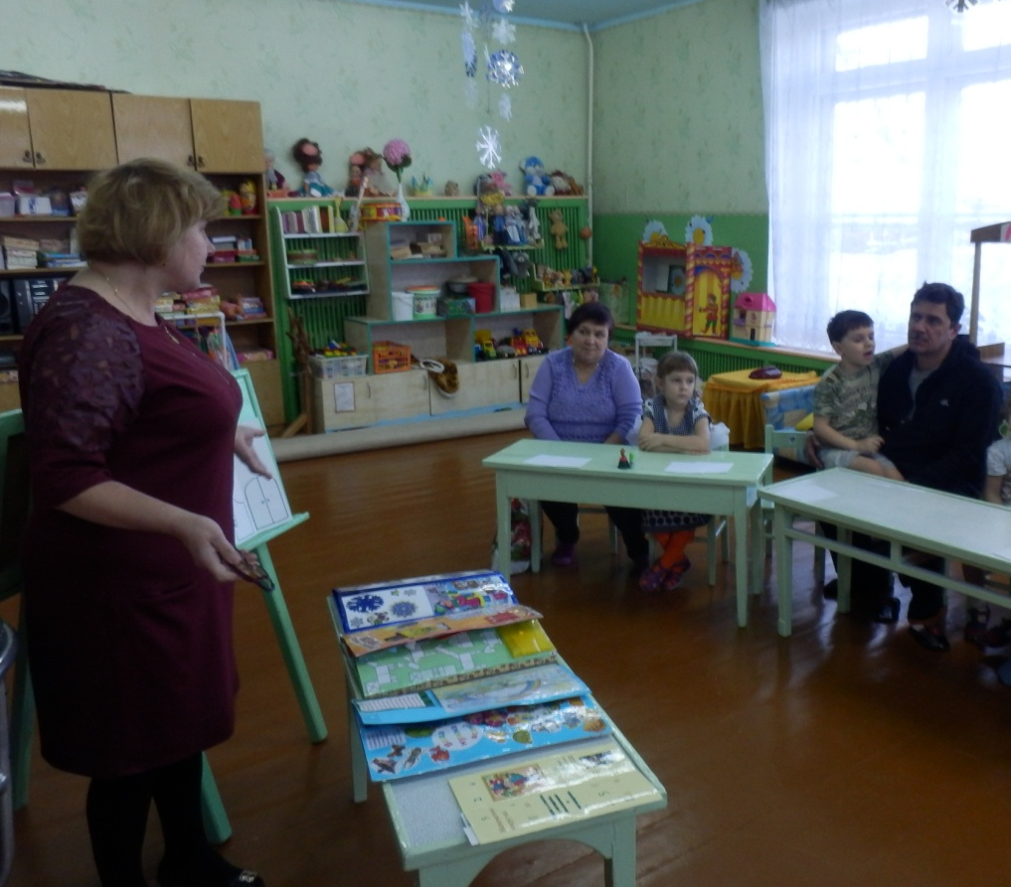
«Мастер – класс для родителей : «Лэпбук , как форма совместной деятельности взрослого и детей»
Задачи:
1) способствовать развитию у детей желания собирать и организовывать информацию по изучаемой теме,
2) повысить качество понимания и запоминания изучаемого материала,
3) приобщать детей и родителей к совместному творчеству.

Slide 14
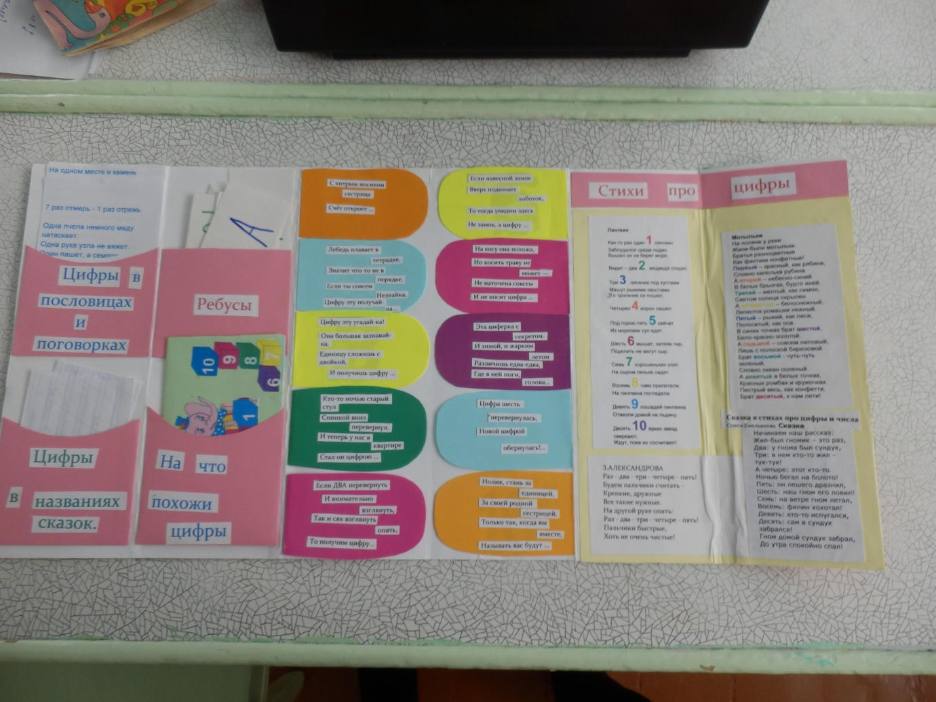
Лэпбук помогает привлечь родителей к совместной деятельности по теме, становится особым видом детско- родительского проекта. При сборе информации и оформлении лэпбука происходит взаимодействие: педагог – ребёнок, ребёнок – родитель, педагог- родитель. То есть происходит «Творческое взаимодействие» между детским садом и семьёй.
Семья Смирнова Миши.

Slide 15
Хотим предложить вашему вниманию несколько лэпбуков.

Slide 16
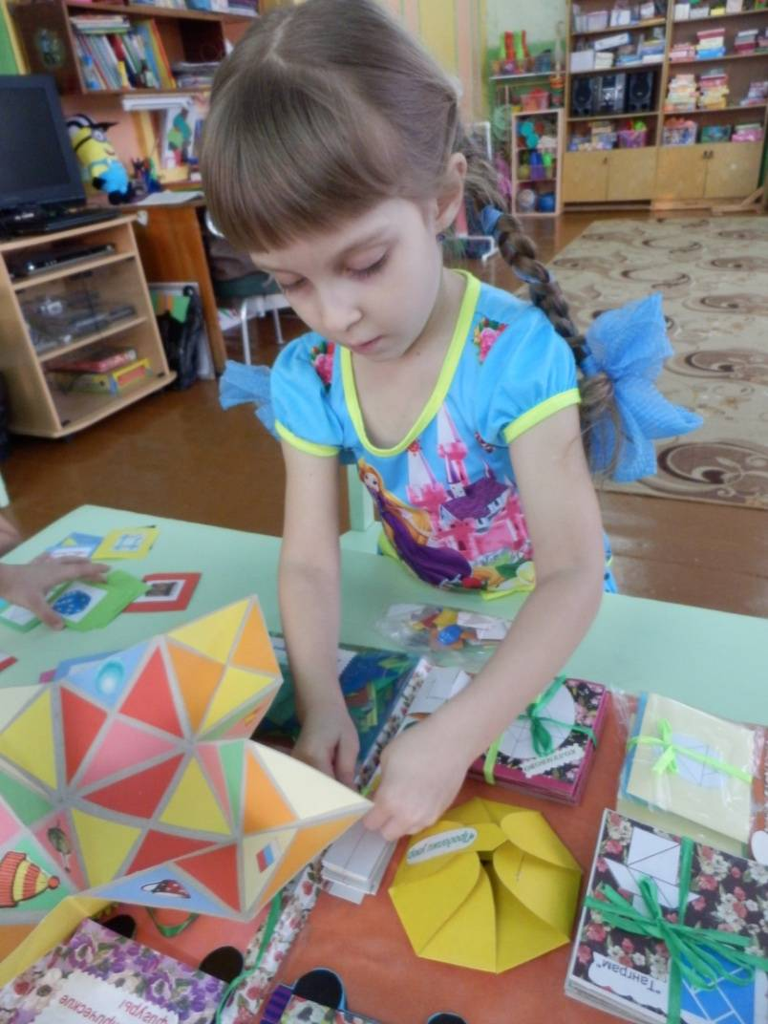
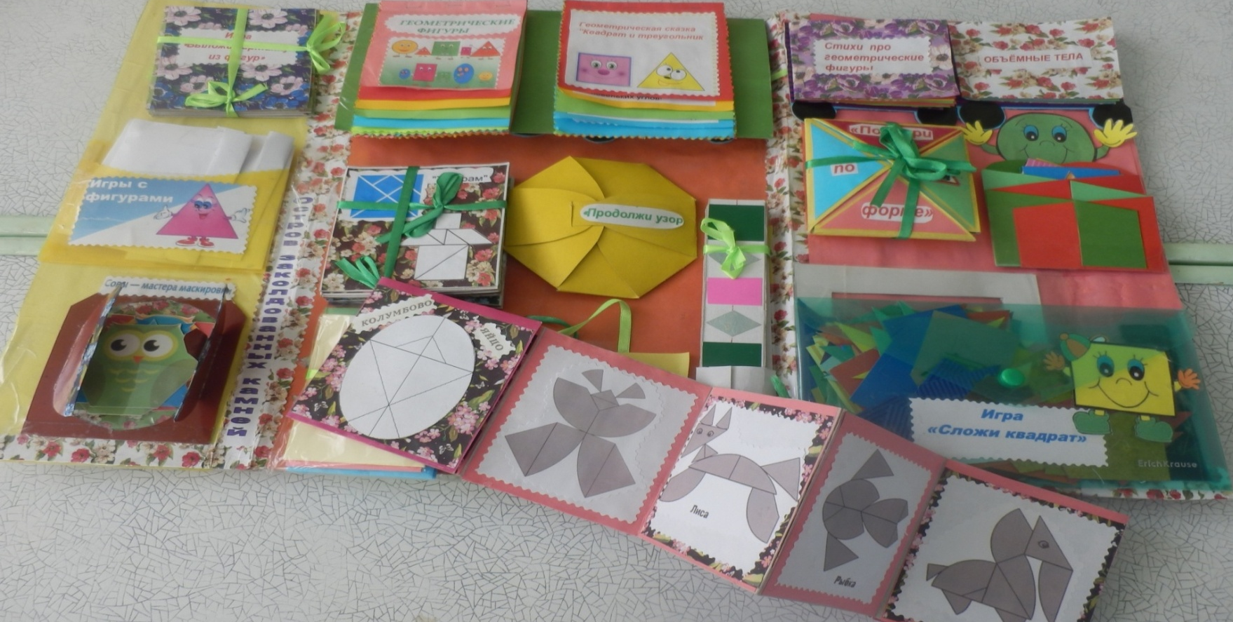
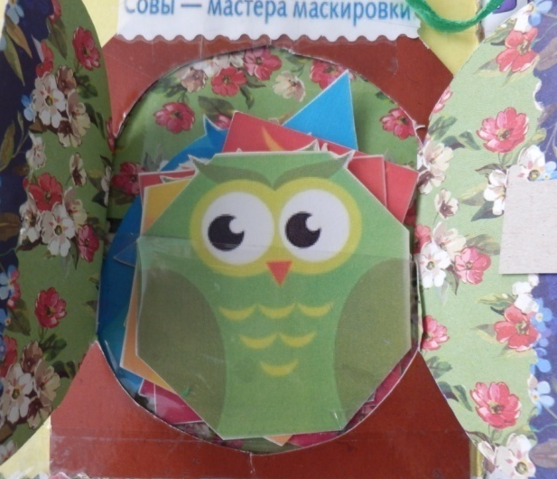
Лэпбук «Занимательная геометрия» содержит разнообразный занимательный математический материал для развития логического мышления дошкольников, он: знакомит детей с геометрическими фигурами и телами, развивает способность дошкольников к комбинированию, их пространственные представления и воображение, закрепляет умения находить зависимости и закономерности, способность предвидеть результаты своих действий, умение находить ошибки и недостатки. Подобранные игры позволяют разнообразить методы и приемы работы, обеспечить индивидуально-дифференцированный подход к детям.

Slide 17
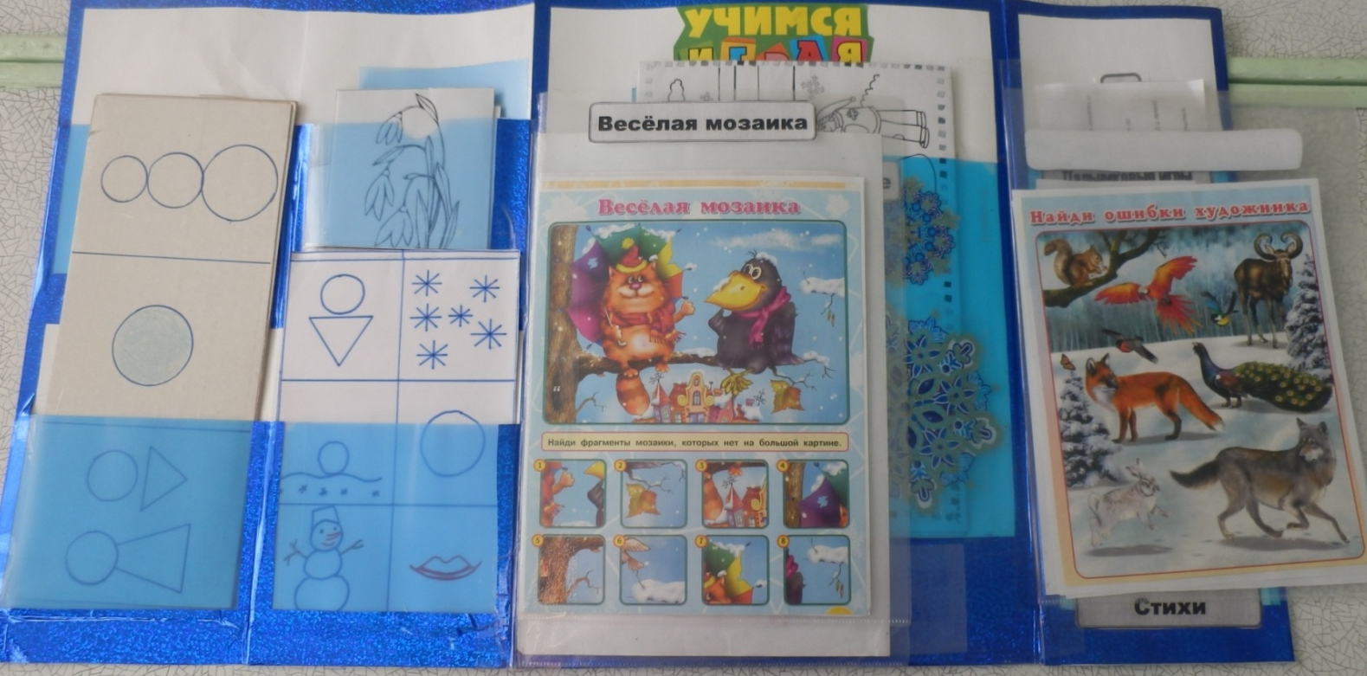
Лэпбук «Зима»
Лэпбук стал содержательным элементом развивающей предметно-пространственной среды группы.

Slide 18
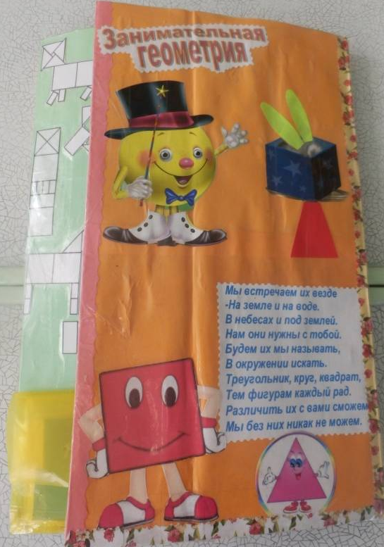
Вывод: такая необычная, яркая, красочная и занимательная папка обязательно будет привлекать внимание детей, что будет способствовать закреплению полученных знаний, развитию внимания, связной речи, памяти, мелкой моторики.

Slide 19
Лэпбук - это просто интересно! Дошкольникам нужны эмоциональные, яркие и увлекательные занятия!

Slide 20
Литература
1. Гатовская Д. А. Лэпбук как средство обучения в условиях ФГОС [Текст] / Д. А. Гатовская // Проблемы и перспективы развития образования: материалы VI междунар. науч. конф. (г. Пермь, апрель 2015 г.). — Пермь: Меркурий, 2015. — С. 162-164.
2. Лэпбуки. Это интересно. http://www.tavika.ru/p/blog-page_5.html
3. https://ru.pinterest.com/source/homeschoolshare.com/
4. http://www.tavika.ru/2015/12/Red-book.html
5. http://www.maam.ru/obrazovanie/lepbuki
6. http://kopilkaurokov.ru/doshkolnoeobrazovanie/prochee/lepbuk-kak-vid-sovmiestnoi-dieiatiel-nosti-vzroslogho-i-dietiei

